Slide 1
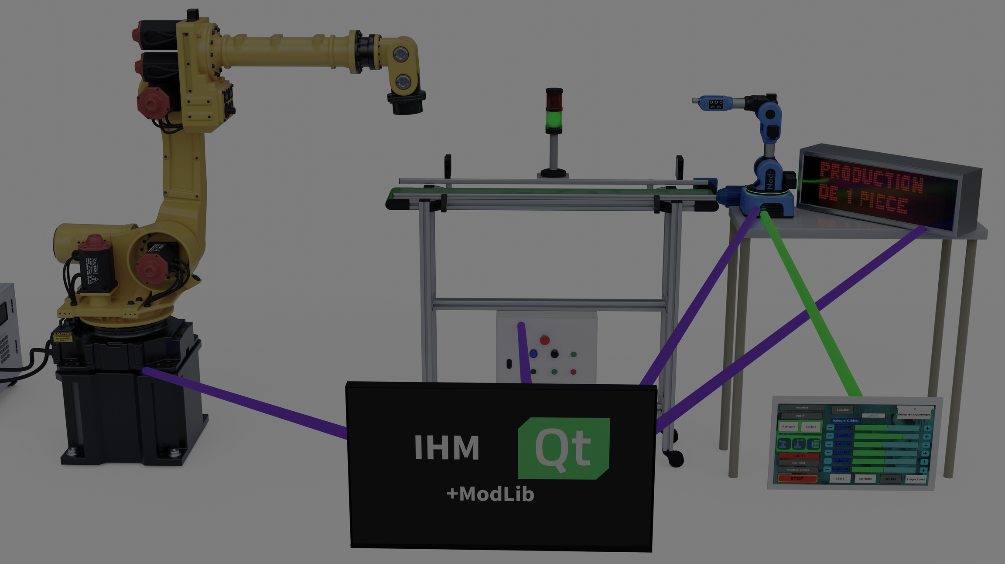

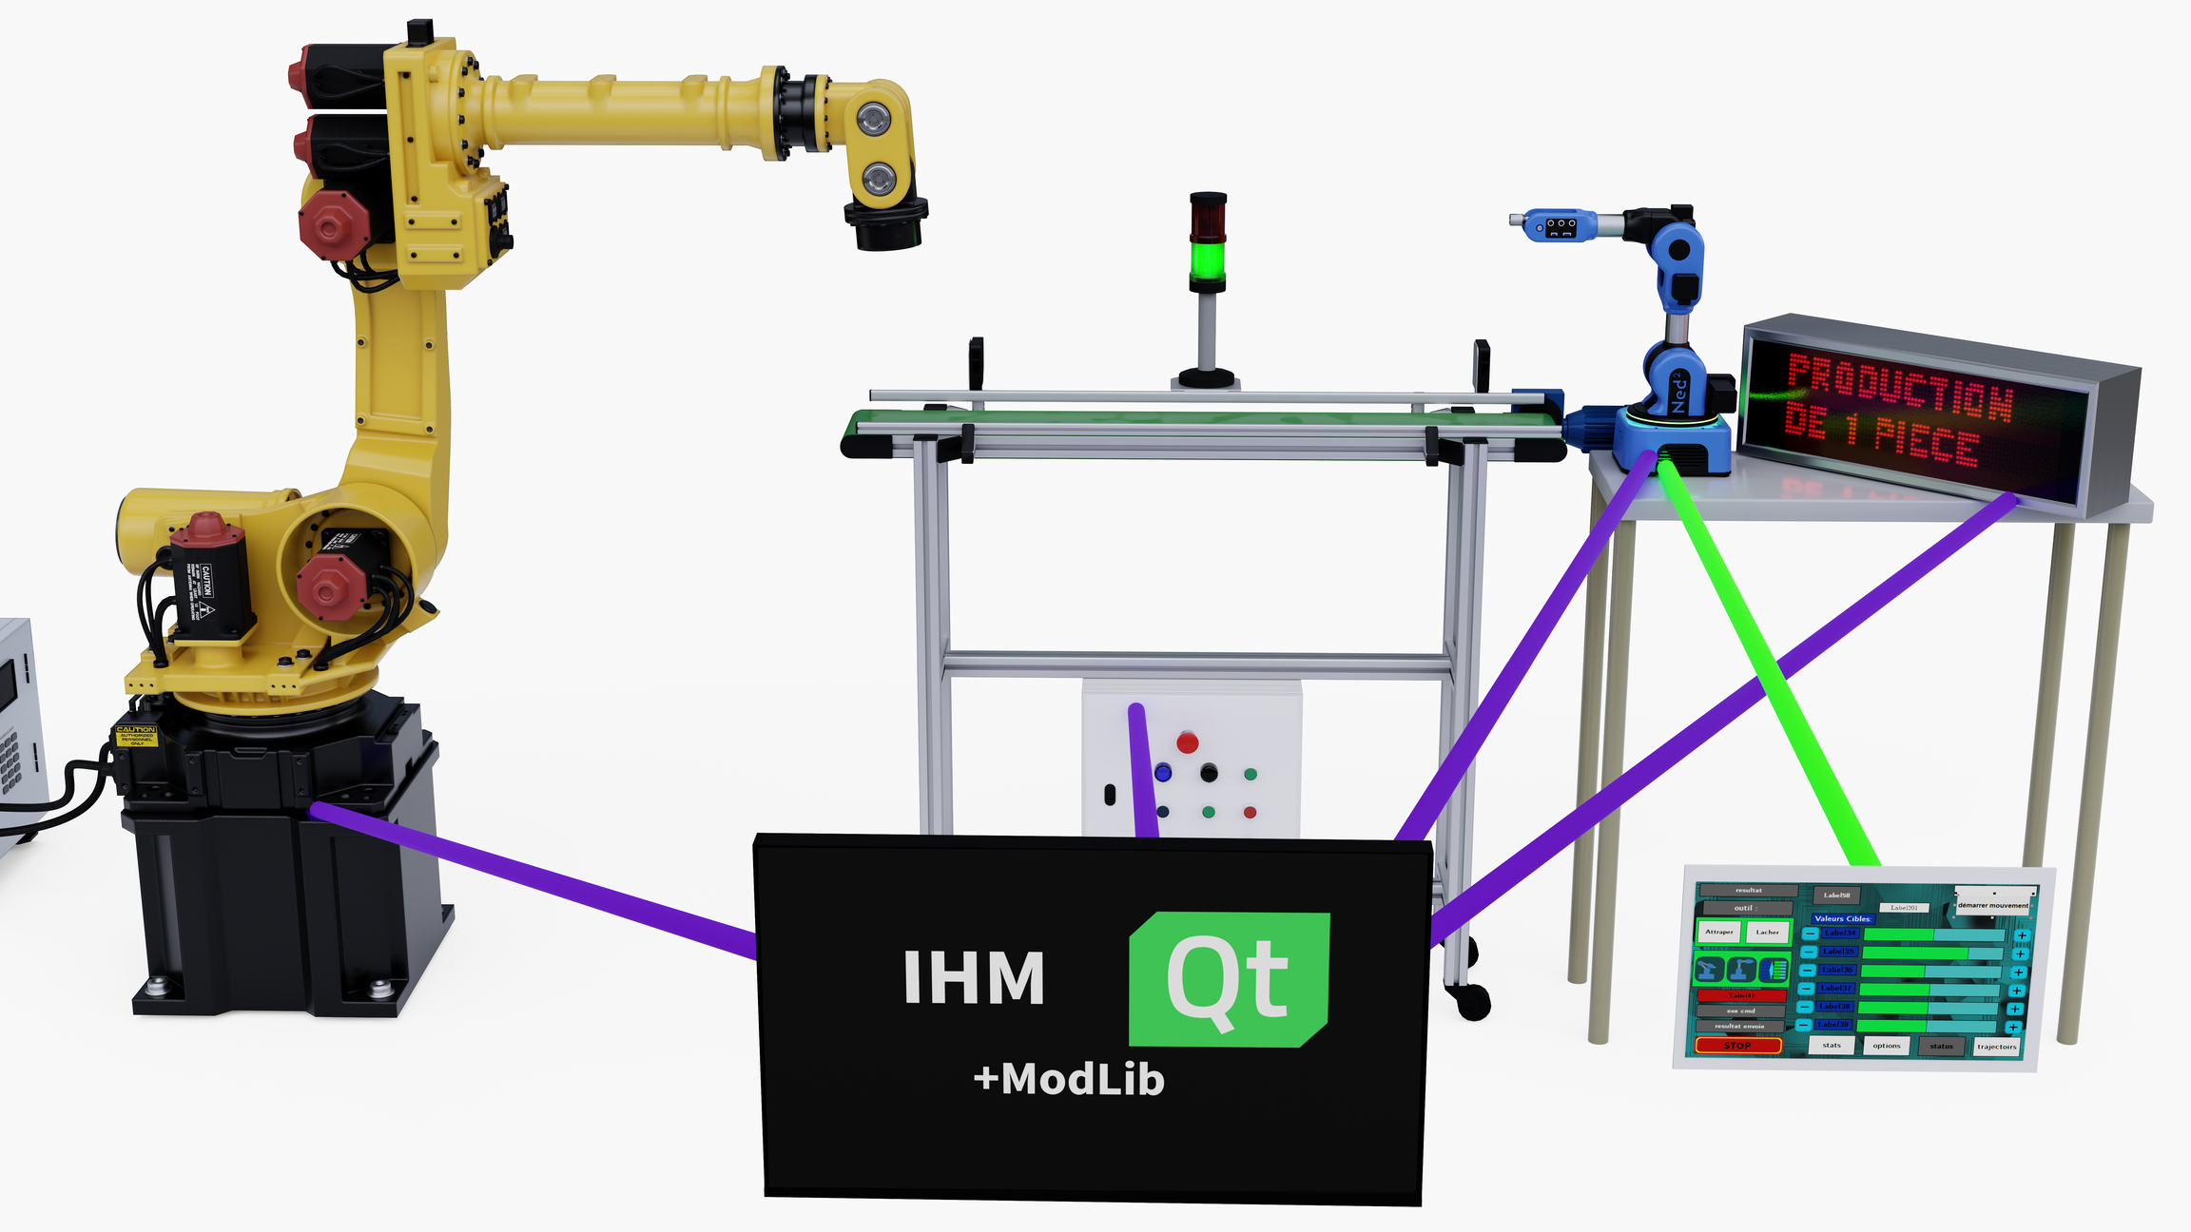
********* ****
Revue de
Projet
Projet Robotique
2024
Revue de projet I Avril 2024
1

Slide 2

L’ÉQUIPE
1
SCHÉMA DU SYTÈME
2
Cahier des chages
3
Gestion de projet
3.1
Tâche personnelles
4
Gant personnel
4.1
Communication
5
ModbusTCP
5.1
UOP
5.2
DI/DO
5.3
Sommaire
Cas d’utilisation Fanuc
6.1
Fanuc Mi10
6.2
Fanuc
6.3
Programme du Fanuc
6.4
7.1
Cas d’utilisation modbusUtil
Modlib
7.2
ModbusUtil
7.3
Programme ModbusUtil
7.4
Test Unitaire
8
2
Conclusion
9

Slide 3

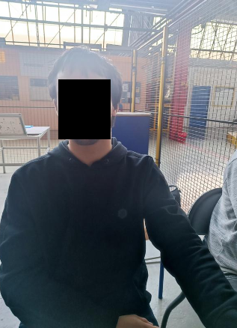

********* ****
**** *******
********* *******
******** ******
1 - L’Équipe
3

Slide 4
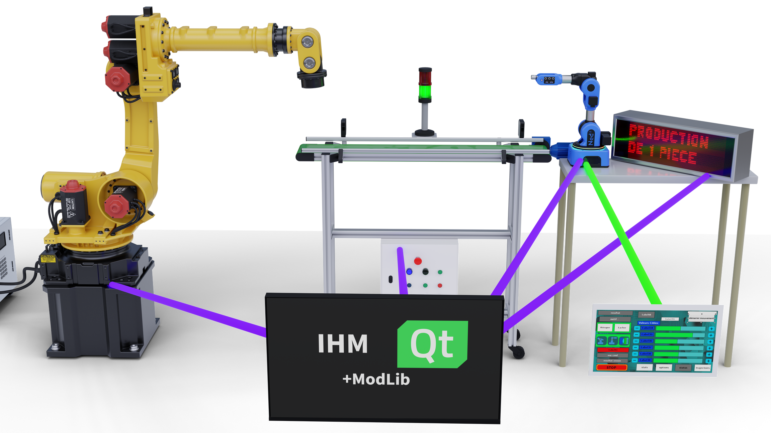
2 - Schéma du système
4

Slide 5
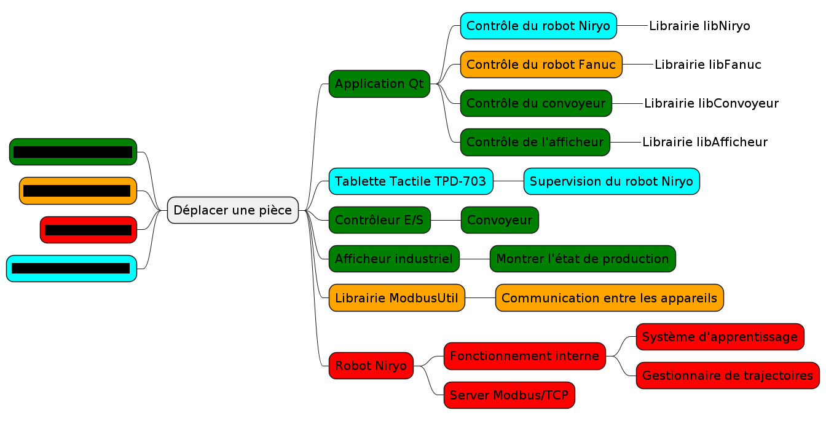
3- Cahier des charges
Modbus
6

Slide 6
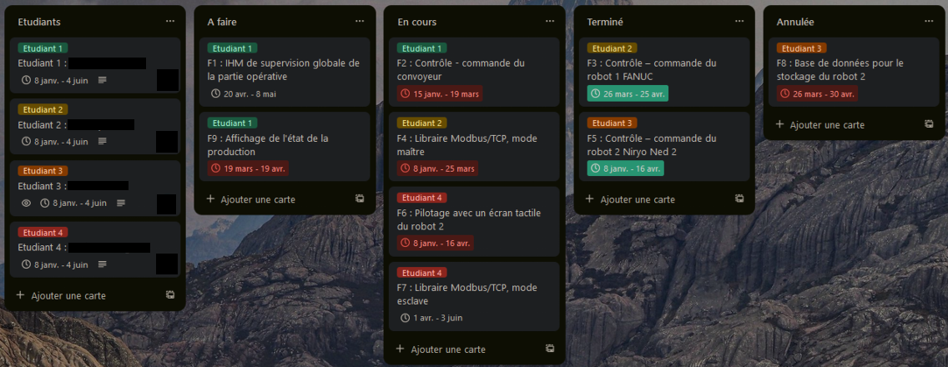
3.1 - Gestion de projet
8

Slide 7
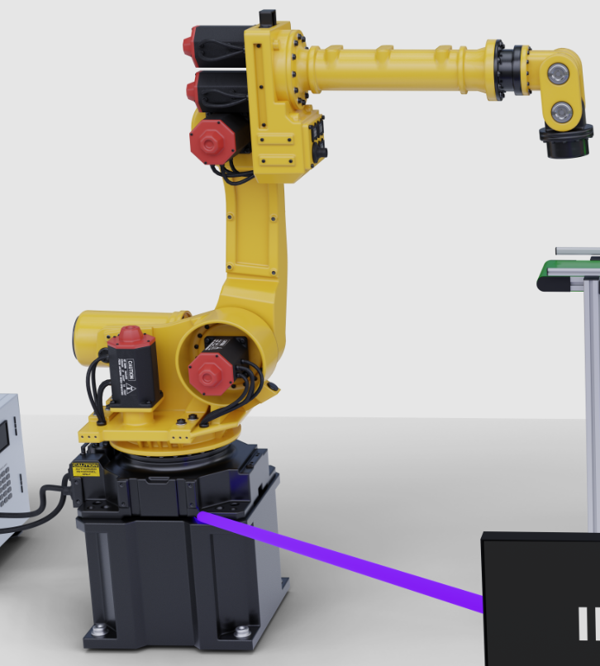

4- Tâches personnelles
9

Slide 8
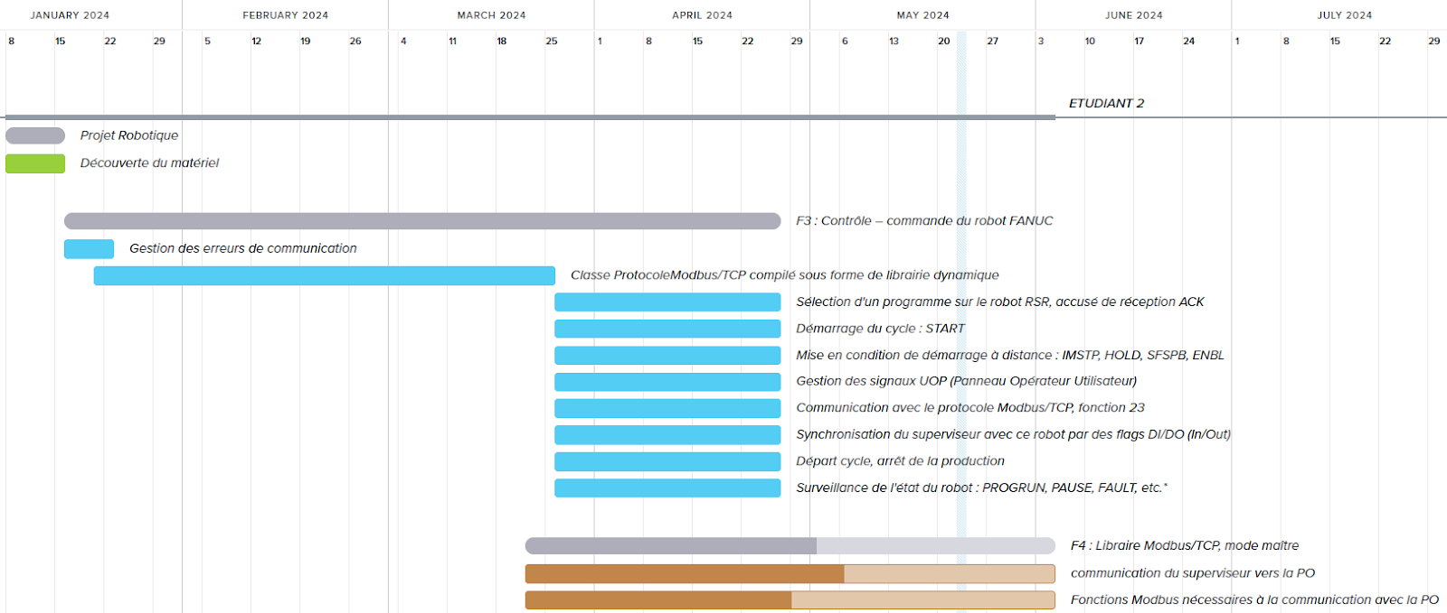
4.1- Gant personnel
10

Slide 9
5 - Communications
11

Slide 10
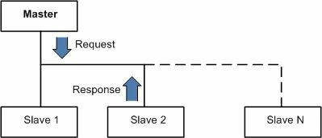
5.1 - ModbusTcp
*TCP : Transmission Control Protocol
11

Slide 11
5.2 - UOP
START : Démarre le programme du robot.
STOP : Arrête le programme du robot.
HOLD : Met le robot en pause.
RESET : Réinitialise les alarmes ou les erreurs.
FAULT : Indique une erreur dans le robot.
Les UOP (User Operator Panel) sont des signaux pour contrôler et surveiller les robots FANUC.
11

Slide 12
5.3 - DI/DO
État binaire
HIGH (1)
LOW (0)
Les DI (Digital Inputs) et DO (Digital Outputs) sont des signaux numériques utilisés pour la communication entre un contrôleur
11

Slide 13
6- Fanuc
11

Slide 14
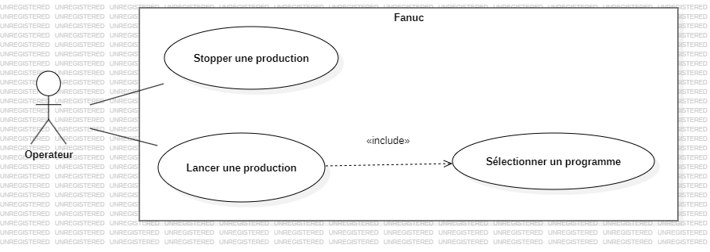
6.1 - Cas d’utilisation Fanuc
11

Slide 15
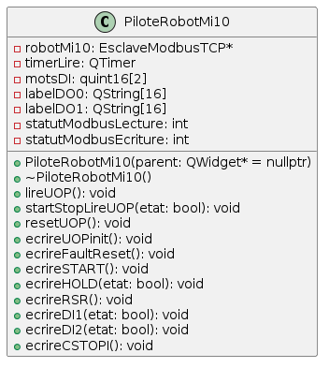
6.2 - Fanucmi 10
12

Slide 16
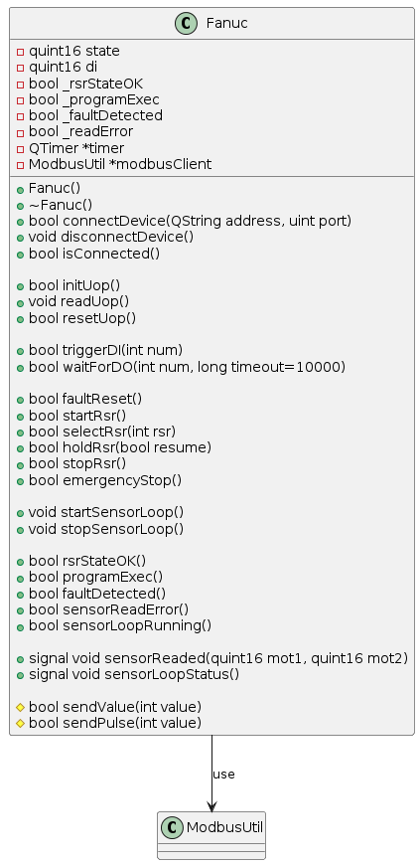
6.3 - Fanuc
13

Slide 17
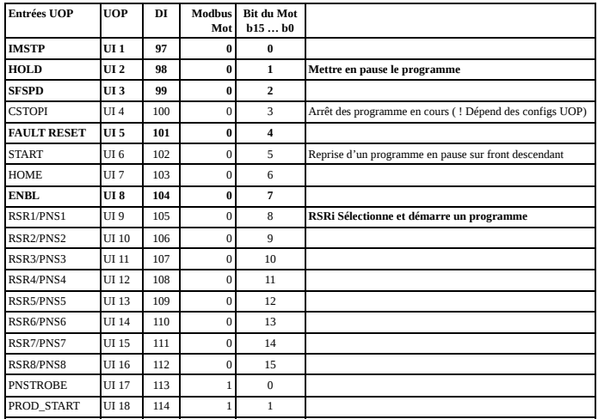
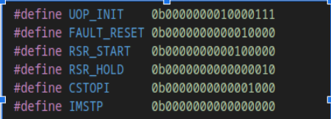
6.4 - Programme du fanuc
14

Slide 18
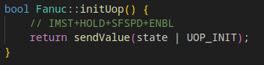
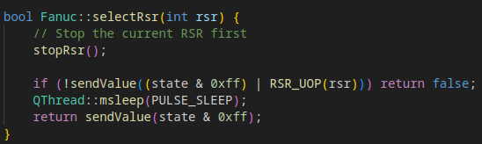
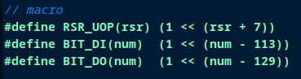
6.4 - Programme du fanuc
15

Slide 19
7 - ModbusUtil
11

Slide 20
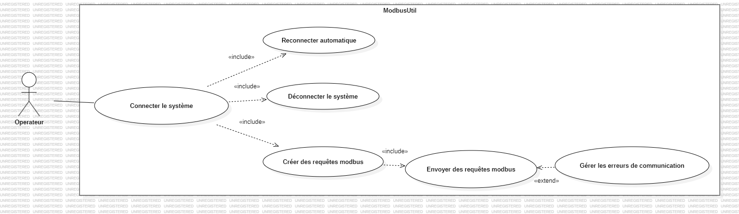
7.1 - Cas d’utilisation ModbusUtil
16

Slide 21
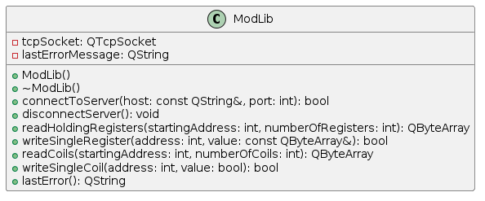
7.2 - ModLib
17

Slide 22
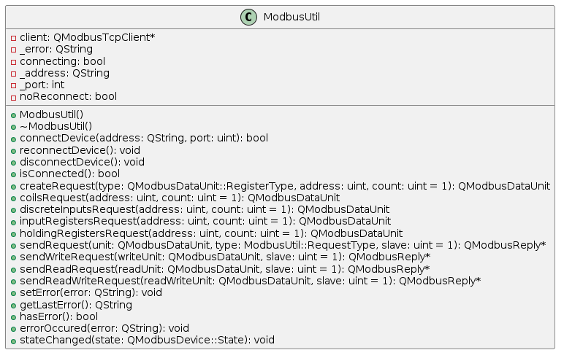
7.3 - ModbusUtil
17

Slide 23
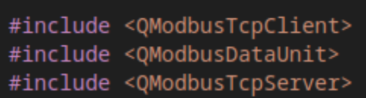
7.4 - Programme ModbusUtil
18

Slide 24
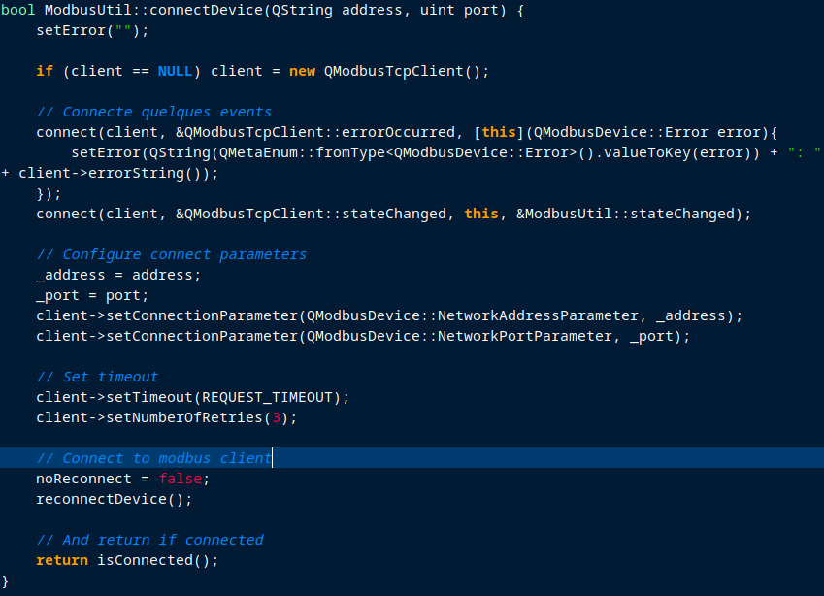
7.5 - Programme ModbusUtil
19

Slide 25
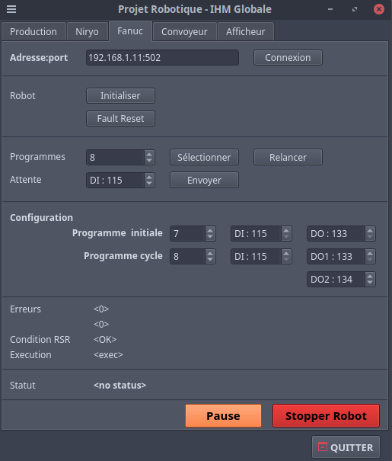
8 - Test Unitaire
20

Slide 26
9 - Conclusion
21

